Slide 1






Оптимизация процесса заполнения журнала регистрации проведения инструктажей обучающихся
Докладчик: начальник Управления образования Администрации ЗАТО Северск Ковалев Егор Владимирович

Slide 2
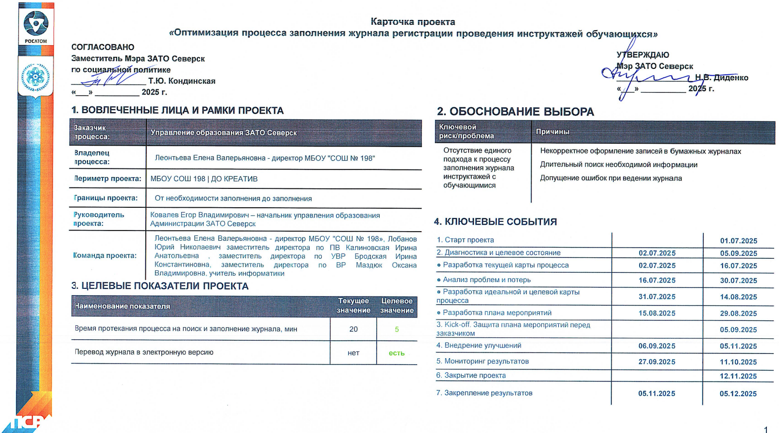

Slide 3

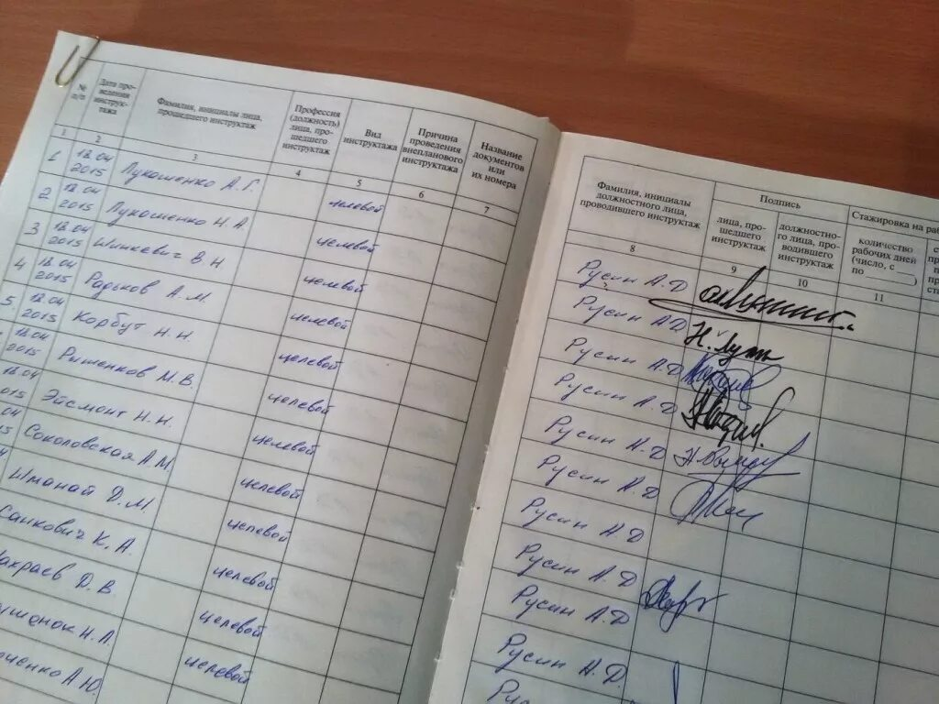
Обоснование проекта
Ошибки при заполнении журнала
Почему оптимизация
актуальна сейчас
Во всех школах города ведутся бумажные журналы регистрации проведения инструктажей обучающихся.
В настоящее время в школах ЗАТО Северск журнал успеваемости обучающихся ведется на платформе АИС «Сетевой город. Образование».
Необходима цифровая унификация журнала регистрации проведения инструктажей обучающихся.
Некорректное ведение записей в бумажных журналах. Внутренние проверки выявляют неполные формулировки тем инструктажей, наличие помарок, исправлений в журналах
Узкие места
Поиск информации для проведения инструктажа, ручное введение журнала и проверка необходимой информации об ученике занимает более 20 минут рабочего времени.
Цели и ключевые направления
Сократить время работы с журналом в 4 раза
Уменьшить ошибки документации до 0
Повысить соблюдение регламентов

Slide 4




Карта текущего состояния
Учитель
Учитель
1
2
Учитель
Планирует провести инструктаж
Ищет информацию для проведения инструктажа
Заполняет бумажный журнал
Проблемы:
Отсутствие банка информационных материалов для проведения инструктажей обучающихся приводит к длительному поиску информации при подготовке учителя, что сказывается на эффективности использования рабочего времени.
Это и обусловило необходимость разработки оптимизированной электронной модели данного процесса.
Наличие в журнале помарок, исправлений, описок. Оформление страницы инструктажей в АИС «Сетевой город. Образование» решит проблемы, связанные с «человеческим фактором».
20 мин
1
2

Slide 5

Карта целевого состояния
Учитель
1
2
Учитель
Учитель
Планирует провести инструктаж
Учитель открывает АИС «Сетевой город. Образование»
Заполняет журнал в АИС «Сетевой город. Образование»
3 минуты
2 минуты
5 мин
создание страницы инструктажей в АИС «Сетевой город. Образование» «Безопасный образ жизни»;
автоматизация процесса подготовки учителя к проведению инструктажа;
оптимизация процесса заполнения журнала регистрации инструктажей обучающихся;
создание электронного банка информационных материалов для проведения инструктажей.
1
2

Slide 6
План мероприятий проекта
Проблема | Коренная проблема | Мероприятие | Ответственный | Сроки | Эффект реализации
1.Наличие в бумажном журнале помарок, исправлений, описок | Человеческий фактор | Оформление страниц инструктажей и формирование планов по проведению инструктажей обучающихся в АИС «Сетевой город» (плановых и внеплановых) | Заместитель директора по ПВ Лобанов Ю.Н. Учитель информатики Маздюк О.В. | Октябрь 2025 год | Сокращение времени с 3 минут до 2 минут
2.Длительный поиск информации для проведения инструктажа | Отсутствует банк информационных материалов для проведения инструктажей в АИС «Сетевой город. Образование» | Создание банка информационных материалов для проведения инструктажей обучающихся в АИС «Сетевой город. Образование» | Заместитель директора по ПВ Лобанов Ю.Н. Учитель информатики Маздюк О.В. | Октябрь 2025 год | Сокращение времени с 15 минут до 3 минут

Slide 7
Ошибки и борьба с ними
Сравнение по числу полей и частоте ошибок показывает преимущества электронного шаблона.
Шаблон | Кол-во полей | % Ошибок
Бумажный | 100 | 5
Электронный | 100 | 1
Удобные формы журнала уменьшают количество ошибки почти до 0 по сравнению с бумажным вариантом.
Внутренний аудит, 2025

Slide 8
Сравнение времени заполнения бумажного
и электронного журналов
Время на заполнение журнала, мин
Мобильные формы ускоряют запись благодаря удобной форме заполнения и сохранению офлайн, снижая ручную работу персонала.
В 4 раза
Переход на цифровые формы сокращает среднее время работы с журналом на 15 мин, повышая оперативность учёта.
20
5

Slide 9
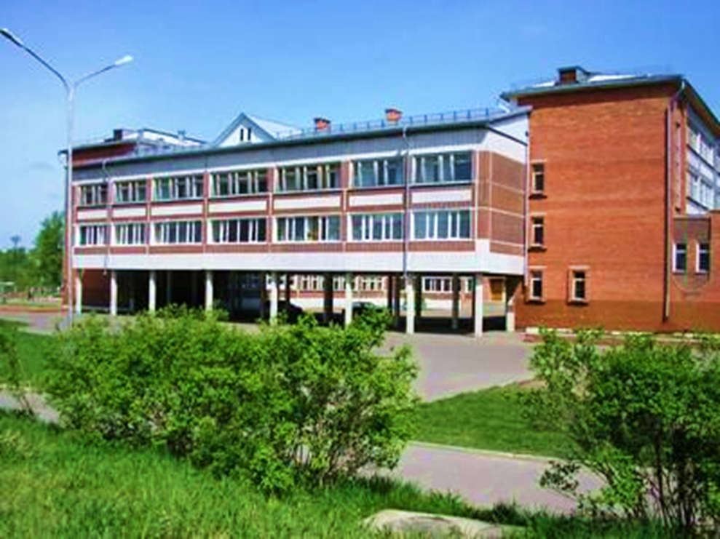

Выводы и управленческие
последствия
Цифровизация снижает:
Ошибки до 1%,
Экономит 440 рабочих часов
Готовность к тиражированию

Slide 10
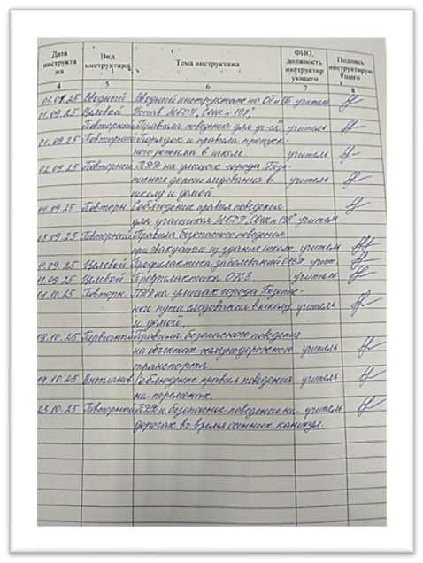
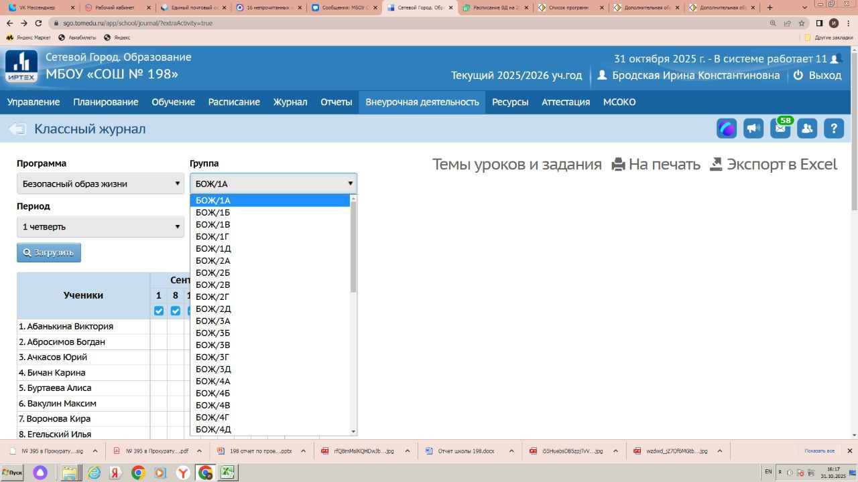
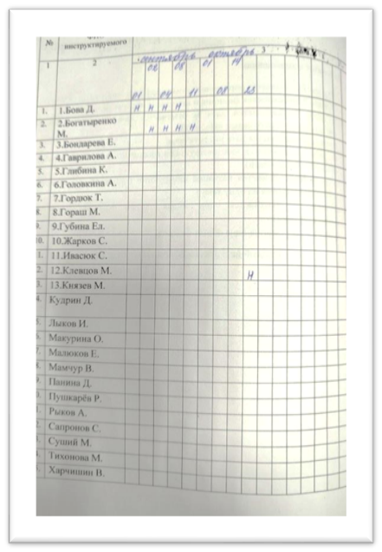
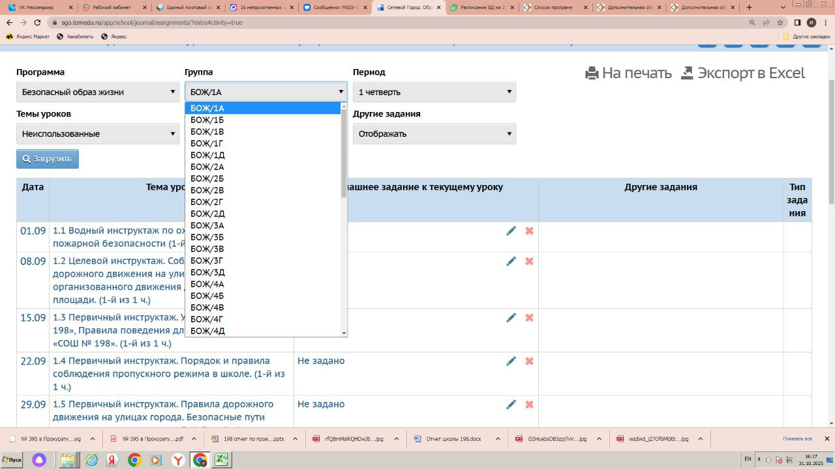
Было
Стало
Проект рекомендуется к тиражированию

